Slide 1
实 验
操作系统的启动

Slide 2

实 验 目 的
跟踪调试 EOS 在 PC 机上从加电复位到成功启动的全过程，了解操作系统的启动过程。
查看EOS启动后的状态和行为，理解操作系统启动后的工作方式。

Slide 3

Bochs 模拟器
C++ 语言编写的开源 IA-32(x86) PC 模拟器
纯软件模拟了 Intel x86 CPU、通用 I/O 设备以及可定制的 BIOS 程序
可运行多种操作系统
Linux
DOS
Windows 95/98/NT/2000/XP/Vista
EOS

Slide 4
Bochs 模拟器
可以用来调试 BIOS 程序和操作系统的引导程序
常用的调试命令
执行控制：c、s、n、q
断点：vb、pb
寄存器：r、rseg
内存：x、xp

Slide 5
NASM 汇编
NASM 汇编与 MASM 汇编基本是相同的，但是有几处需要说明
使用中括号访问变量的内容
mov si, LoaderFileName
mov ax, word [SectorsPerFat]
$ 和 $$
times 510-($-$$) db 0
jmp $
org 0x7C00

Slide 6
BIOS（Basic Input/Output System）
BIOS（Basic Input/Output System）是基本输入输出系统的简称。BIOS能为电脑提供最低级、最直接的硬件控制与支持，是联系最底层的硬件系统和软件系统的桥梁。为了在关机后使BIOS不会丢失，早期的BIOS存储在ROM中，并且其大小不会超过64KB；而目前的BIOS大多有1MB到2MB，所以会被存储在闪存（Flash Memory）中。
BIOS用到的CPU、软盘、硬盘、显卡、内存等系统硬件配置信息，会和计算机的实时时钟信息一起存放在一块可读写的CMOS 存储器中。当关机后，系统会通过一块后备电池向CMOS供电，以确保其中的信息不会丢失。

Slide 7
BIOS 的主要作用
自检及初始化
设定中断
将 CPU 移交操作系统

Slide 8
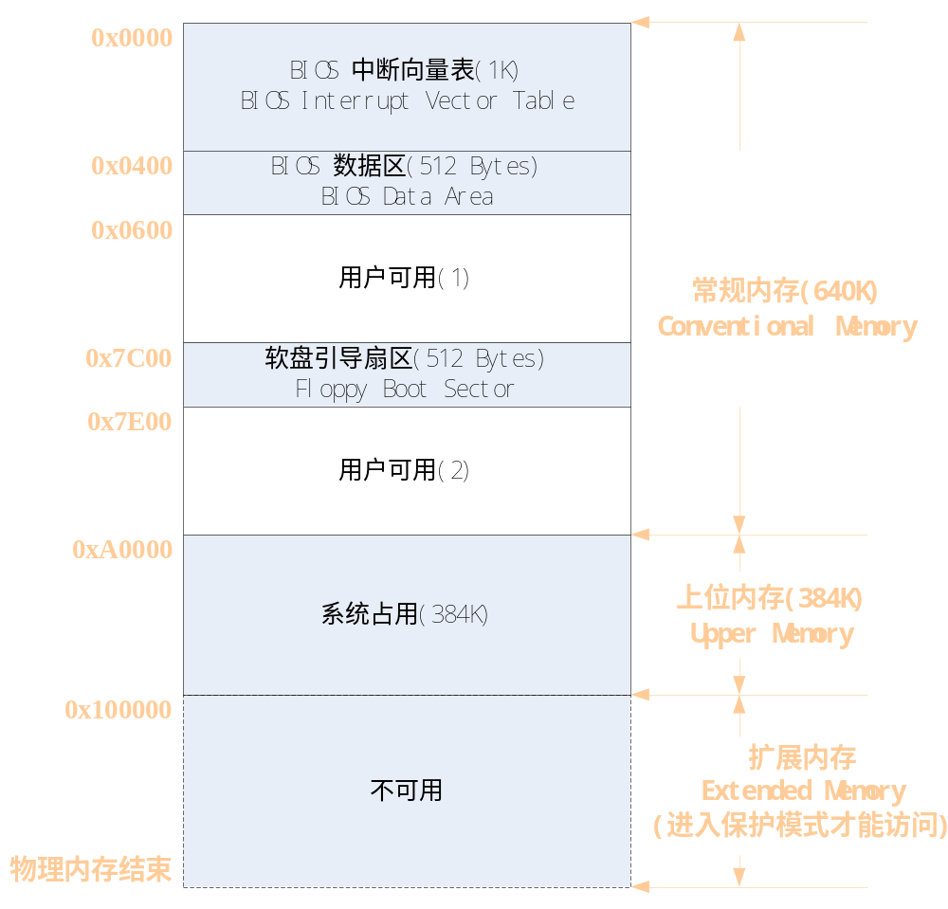
软盘引导扇区被加载后的内存布局

Slide 9
EOS 操作系统的启动过程
CPU 从默认位置执行 BIOS 的开机自检和初始化程序，之后 BIOS 将软盘引导扇区加载到 0x7C00 并执行。
软盘引导扇区中的 Boot 程序开始执行，将软盘根目录中的 Loader 程序文件 Loader.bin 加载到 0x1000 并执行。
Loader 程序开始执行，先加载 Kernel.dll，然后启动保护模式和分页机制，最后跳到 Kernel.dll 的入口点执行。
Kernel.dll 开始执行，初始化 EOS 内核，EOS 启动完毕。

Slide 10
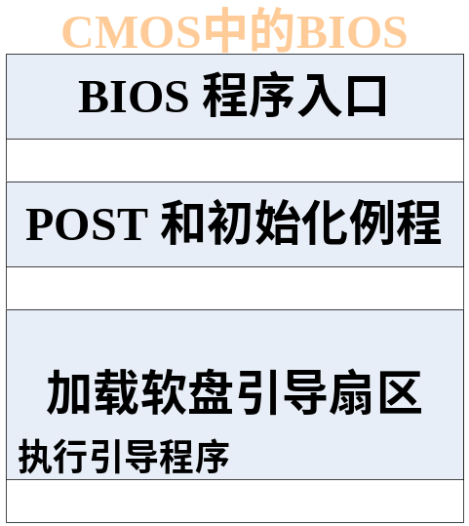
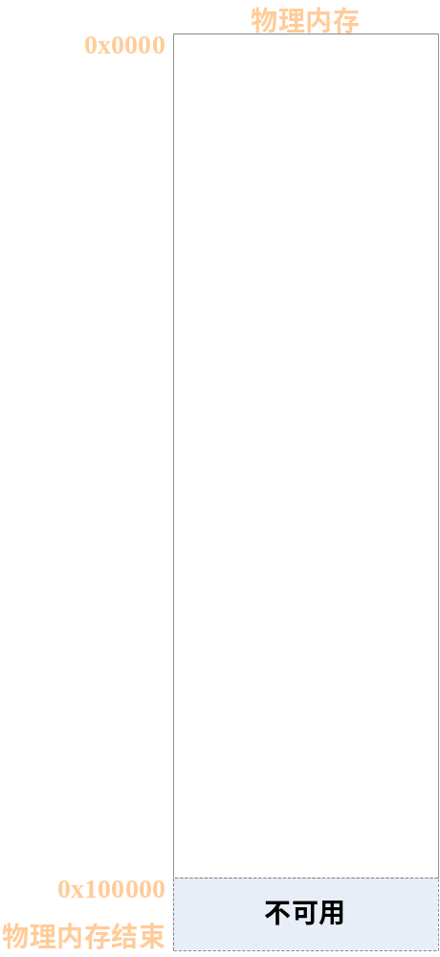
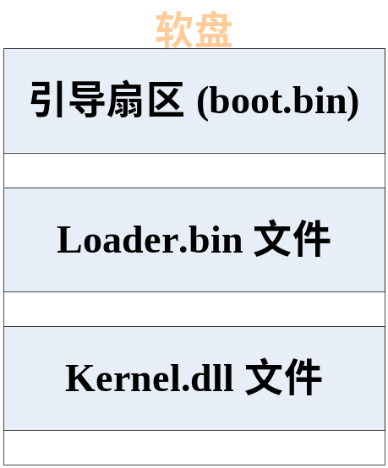

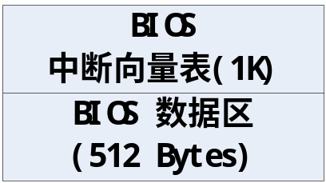



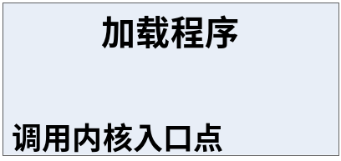

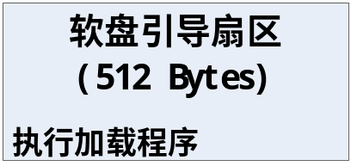


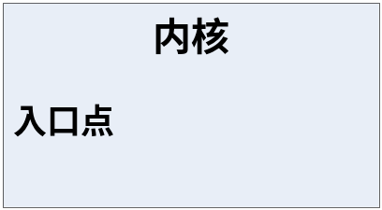

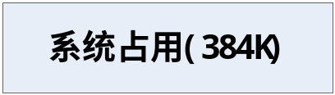

引导程序将Loader.bin加载到内存中
CPU 加电后运行 BIOS 程序
跳转执行加载程序
BIOS 进行自检和初始化
加载程序将Kernel.dll加载到内存中，并进入保护模式、启动分页机制（扩展内存可用）
BIOS 将软盘引导扇区加载到内存中
跳转执行引导程序
调用内核入口点，开始执行内核

